Slide 1

18 小時 Docker 基礎教學
先安裝，再理解 Docker
第 1 堂 | Windows + WSL 2 + Docker Desktop
今天完成：先完成安裝檢查，再理解 Docker 解決什麼問題，最後用一行指令跑起 Nginx。

Slide 2
LEARNING MAP
三小時學習地圖
1
2
3
安裝環境
Docker 概念
第一個容器
確認 Windows、WSL 2、Docker Desktop，先跑過 hello-world。
用 hello-world 回頭理解 Image、Container、Registry，與容器比 VM 輕量在哪裡。
從 Docker Hub 拉 Nginx，透過 port mapping 在瀏覽器看到結果。
約 1 小時
約 1 小時
約 1 小時
先把環境裝起來，再用剛跑過的指令理解 Docker，最後進到可執行的容器操作。
Docker 基礎教學 | 第 1 堂
2

Slide 3
SETUP CHECKLIST
Windows 安裝前先確認四件事
OK
Windows 10/11
OK
WSL 2
64-bit，Windows 10 21H2 以上或 Windows 11。
Docker Desktop 在 Windows 上建議使用 WSL 2 後端。
OK
至少 4 GB RAM
OK
虛擬化開啟
8 GB 電腦建議不要把超過 4 GB 分給 Docker。
工作管理員 > 效能 > CPU > 虛擬化：已啟用。
Docker 基礎教學 | 第 1 堂
3

Slide 4
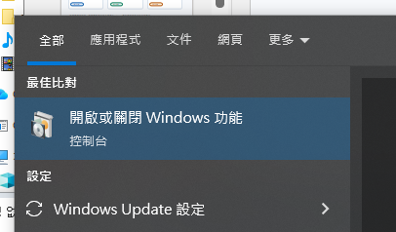
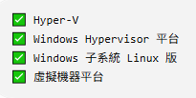
WINDOWS CONFIG
WINDOWS 設定
wsl --version
wsl --install
Docker 基礎教學 | 第 1 堂
4

Slide 5
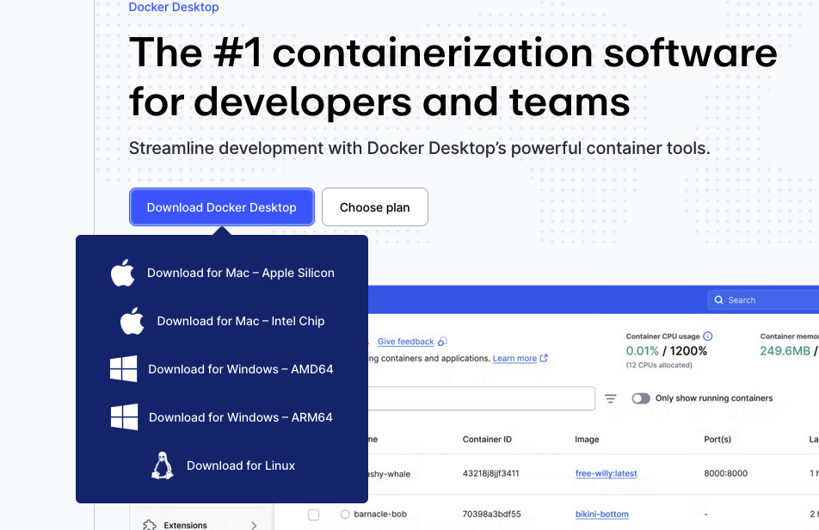
DOCKER DESKTOP DOWNLOAD
先下載對的 Docker Desktop
這裡選的是安裝檔，不是 Docker Image 平台。
1
一般 Windows：選 AMD64
Intel / AMD CPU 的 Windows 電腦，多數都是這個選項。
2
Windows on ARM：選 ARM64
例如部分 Snapdragon / ARM 裝置，才需要選這個。
3
不確定就查系統類型
設定 > 系統 > 關於 > 系統類型；先把安裝檔選對即可。
Docker 基礎教學 | 第 1 堂
5

Slide 6
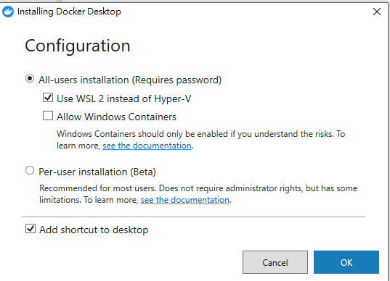
DOCKER DESKTOP SETUP
Docker Desktop 安裝設定這樣選
看到這個畫面時，照預設方向做就好；不用切到 Windows Containers。
1
勾選 Use WSL 2 instead of Hyper-V
這堂課使用 WSL 2 後端，和後面 Linux container 操作一致。
2
不要勾 Allow Windows Containers
新手先維持 Linux containers；Windows containers 是不同路線。
3
Add shortcut 可保留
All-users installation 需要管理員密碼；照畫面或預設安裝即可。
Docker 基礎教學 | 第 1 堂
6

Slide 7
DOCKER DESKTOP
Docker Desktop 不只是 GUI
Docker Engine
Docker CLI
真正負責建立與執行容器的核心引擎。
命令列工具；後面實作主要用它。
Docker Compose
GUI
多容器管理工具，後面課程會用。
觀察 Containers、Images、Volumes 與資源設定。
建議：用 GUI 學概念，用 CLI 做操作。伺服器與 CI/CD 幾乎都靠指令。
Docker 基礎教學 | 第 1 堂
7

Slide 8
VERIFICATION
安裝成功的最小驗證
1
本機找不到 hello-world Image
docker --version
docker run hello-world
2
自動從 Docker Hub 下載
3
用 Image 建立 Container
4
Container 印出歡迎訊息
5
程式結束，Container 自動停止
Docker 基礎教學 | 第 1 堂
8

Slide 9
WHY DOCKER
Docker 解決的是「環境不一致」
傳統部署
Docker 的做法
- Python 版本不同
把應用程式、套件、設定與執行環境一起打包成 Image，再用同一份 Image 建立 Container。
- 系統套件缺少
- 設定檔漏改
- 本機能跑，上線失敗
同一包，到哪裡都用同一種方式跑
Docker 基礎教學 | 第 1 堂
9

Slide 10
ARCHITECTURE COMPARISON
三種部署模型差在哪裡
傳統部署
VM 部署
容器化部署
App A
App B
App C
VM 1
VM 2
容器 1
容器 2
容器 3
Guest OS
App + 依賴
Guest OS
App + 依賴
App + 依賴
App + 依賴
App + 依賴
Bins / Libs
Docker Engine
Host OS
Hypervisor
Host OS
Hardware
Host OS
Hardware
App 直接共用 OS 與函式庫
每台 VM 都有完整 Guest OS
容器共用 Host OS 核心
隔離性弱
隔離強但重
秒級啟動、資源少
Docker 基礎教學 | 第 1 堂
10

Slide 11
EXERCISE Q1
概念快問 1：Container 和 VM 差在哪？
VM
Container
每台 VM 都有完整 Guest OS。
隔離強，但啟動慢、資源佔用高。
共用主機 OS 核心。
程序級隔離，啟動快、資源少。
回答目標：能說出「共用核心、不跑完整 OS、所以更快更輕」。
Docker 基礎教學 | 第 1 堂
11

Slide 12
CORE PROMISE
Docker 的三個承諾，以及一個補充提醒
可攜性
隔離性
一致性
打包成 Image 後，只要有 Docker 就能用同一種方式運行。
不同應用各自待在容器裡，降低版本與套件互相干擾。
開發、測試、部署都用同一份環境，減少本機正常、上線失敗。
現況：Docker 通常會自動選對 Image 版本。
多數官方 Image 已支援多架構；只有遇到錯誤時才需要檢查平台相容性。
Docker 基礎教學 | 第 1 堂
12

Slide 13
TRADEOFFS
Docker 很實用，但不是萬能工具
學習曲線
安全性
有狀態服務
Image、Container、Volume、Network 概念多。
容器隔離不是完整 VM，預設 root 也要留意。
資料庫需要持久化與備份，正式環境常用託管服務。
磁碟空間
除錯複雜
Image / Container 會越積越多，需要定期清理。
網路、log、跨容器問題需要工具與流程。
重點不是避開 Docker，而是知道什麼問題要補上 Volume、權限、監控與清理流程。
Docker 基礎教學 | 第 1 堂
13

Slide 14
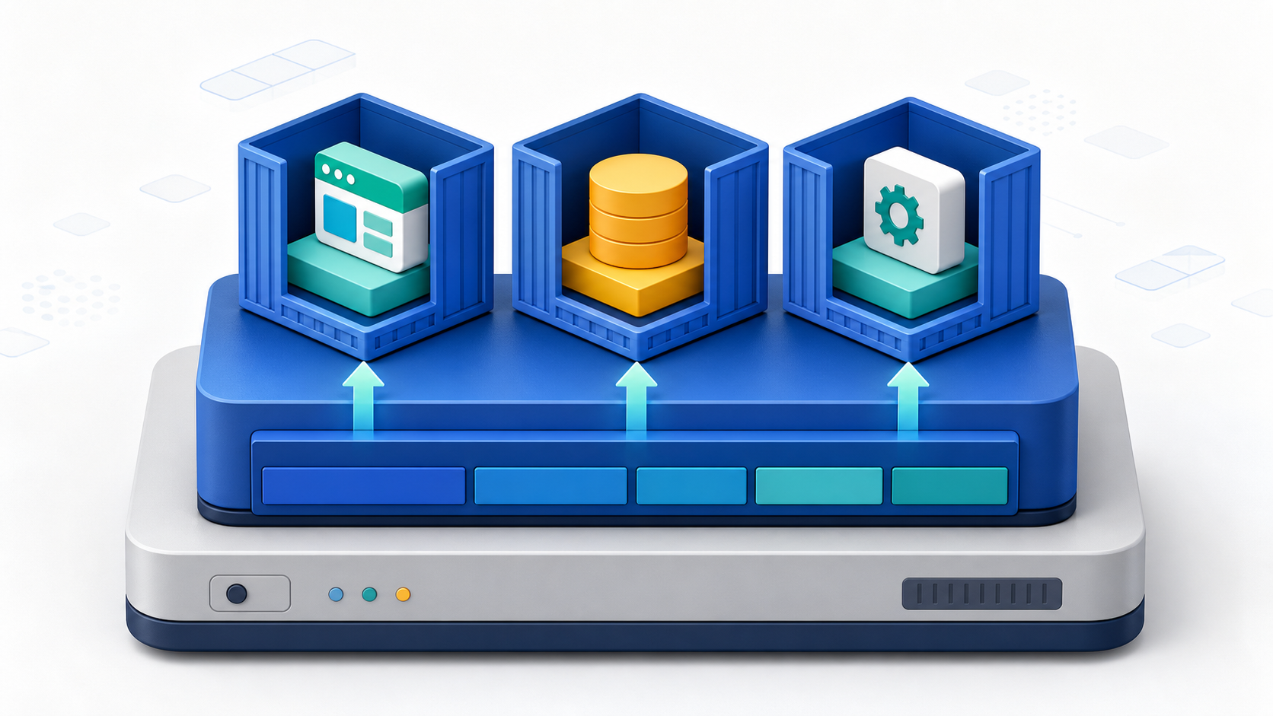
MENTAL MODEL
Docker 的三個核心名詞
Registry
Docker Hub
存放 Image 的倉庫
Image
唯讀模板
包含程式與環境
Container
Image 跑起來後
正在執行的實體
從 Registry 下載 Image，用 Image 啟動 Container。
Docker 基礎教學 | 第 1 堂
14

Slide 15
EXERCISE Q2-Q4
概念快問 3：把 Docker 流程說出來
Q2：三者一句話
Q4：hello-world 做了什麼
從 Registry 下載 Image，
再用 Image 啟動 Container。
1. 找本機 Image
2. 沒有就 pull
3. 建立 Container
4. 啟動並輸出訊息
5. 程式結束後停止
docker pull hello-world
docker run hello-world
Docker 基礎教學 | 第 1 堂
15

Slide 16
IMAGE COMMANDS
今天先掌握四種 Image 指令
# 拉取映像檔
docker pull hello-world
# 查看本機映像檔
docker images
docker run hello-world
# 查看container
docker ps -a
# 刪除映像檔
docker rm abc123
docker rmi hello-world
docker images 輸出怎麼讀
REPOSITORY
映像檔名稱
TAG
版本標籤
IMAGE ID
唯一識別碼
SIZE
映像檔大小
Docker 基礎教學 | 第 1 堂
16

Slide 17
EXERCISE P1
實作題 P1：拉取並比較 Image 大小
python:3.11
docker pull python:3.11
docker pull python:3.11-slim
docker pull python:3.11-alpine
docker images | findstr python
完整 Debian-based 版本，工具較多
體積通常最大
python:3.11-slim
精簡 Debian-based 版本
正式專案常用折衷
python:3.11-alpine
Alpine-based，體積最小
套件相容性/編譯較容易踩坑
完成標準：知道不是 Python 版本不同，而是底層 Linux 與內建工具不同，
造成 image 大小差異。
Docker 基礎教學 | 第 1 堂
17

Slide 18
IMAGE LAYERS
剛剛的大小差異，其實來自分層
Image 不是一個大檔案，而是多個 layer 疊起來；不同 tag 會選不同底層與工具。
剛剛看到
python:3.11 > python:3.11-slim > python:3.11-alpine
1
先看結果，不先查內部
你的應用程式程式碼
最常變
第一堂只要會用 docker images 看 SIZE，知道 tag 會影響內容。
pip install 的套件
依賴層
2
底層不同，大小就會不同
完整 Debian、slim、Alpine 的基礎系統和工具量不同。
Python 3.11
執行環境
Debian / Alpine
基礎系統
3
沒變的 layer 可以重用
這會讓下載與之後建構更快；Dockerfile 課再深入 build cache。
學生目標：理解 Image 是層疊出來的；不需要看懂每一個 layer ID 或建構歷史。
Docker 基礎教學 | 第 1 堂
18

Slide 19
NGINX
第一個 Web 容器選 Nginx
Nginx 是常見的 Web 伺服器，適合用來示範「一行指令架起網站服務」。
靜態檔案伺服器
反向代理
負載均衡
直接傳送 HTML、CSS、JS、圖片。
把外部請求轉發給 Flask / Django。
把大量請求分散到多台後端。
使用者 -> Nginx (80/443) -> Flask (5000)
Docker 基礎教學 | 第 1 堂
19

Slide 20
LOCALHOST VS PRODUCTION
localhost 能跑，不代表網站已上線
開發環境
正式上線
`http://localhost:5000`
只有你自己的電腦能連
電腦關機服務就中斷
通常沒有 HTTPS 與正式防護
網域與公開 IP
Web 伺服器處理流量
HTTPS 憑證
伺服器 24 小時不中斷
這堂先把本機的 Nginx 跑起來，理解 Web 服務與 port mapping。
Docker 基礎教學 | 第 1 堂
20

Slide 21
HOST, CONTAINER, PORT
宿主機和容器是隔離的
宿主機：你的 Windows 電腦
容器：Nginx
localhost:8080
80
容器內部 port
-p 8080:80
主機:容器
Docker 基礎教學 | 第 1 堂
21

Slide 22
PORT BASICS
電腦的 Port 在分什麼？
IP 是地址，Port 是門牌；同一台電腦可以同時跑網頁、資料庫、開發伺服器等服務。
0 - 1023
1024 - 49151
49152 - 65535
Well-known ports
Registered ports
Dynamic / private ports
系統與標準服務常用
例如 HTTP、HTTPS、DNS、SSH
應用程式或資料庫常用
例如 MySQL、PostgreSQL、Redis
系統暫時分配給程式連線
通常不用手動指定
常見例子
22
SSH
53
DNS
80
HTTP
443
HTTPS
3000
前端開發
3306
MySQL
5000
Flask
8080
開發/測試
localhost:8080 = 連到自己電腦的 8080 號門
Docker 基礎教學 | 第 1 堂
22

Slide 23
CHECK LOCAL PORTS
怎麼看本機有哪些 Port 正在用？
容器啟動失敗時，先確認要用的主機 port 有沒有被其他程式佔用。
Windows PowerShell
macOS Terminal
netstat -ano | findstr LISTENING
netstat -ano | findstr :8080
tasklist /FI "PID eq 1234"
lsof -nP -iTCP -sTCP:LISTEN
lsof -nP -iTCP:8080 -sTCP:LISTEN
最後一欄是 PID，再用 tasklist 查是哪個程式。
LISTEN 代表這個 port 正在等外部連線。
如果 8080 被佔用，就換主機 port： -p 8081:80
Docker 基礎教學 | 第 1 堂
23

Slide 24
FIRST CONTAINER
一行指令跑起 Nginx
docker run -d --name my-web -p 8080:80 nginx
docker run
-d
--name my-web
-p 8080:80
nginx
用 Image 建立並啟動 Container
背景執行，適合 Web 伺服器
幫容器取名字，後續指令好操作
主機 8080 對到容器 80
要使用的 Image 名稱
Docker 基礎教學 | 第 1 堂
24

Slide 25
CODE EXAMPLE
範例程式碼：Nginx 起手式
第 1 堂 | 可直接照做的完整範例
docker pull nginx
docker run -d --name my-web -p 8080:80 nginx
docker ps
docker logs my-web
Docker 基礎教學 | 第 1 堂 | 範例程式碼
CODE

Slide 26
BROWSER CHECK
成功訊號：瀏覽器看到 Welcome to nginx!
http://localhost:8080
Welcome to nginx!
你剛剛用一行指令建立了一個正在運行的 Web 伺服器。
Docker 基礎教學 | 第 1 堂
26

Slide 27
DOCKER EXEC
進入容器，理解檔案系統隔離
docker exec -it my-web bash
pwd
ls /
cd /usr/share/nginx/html
ls
cat index.html
exit
/usr/share/nginx/html/index.html
這就是剛才瀏覽器看到的歡迎頁面。容器內部有自己的檔案系統，和宿主機分開。
Docker 基礎教學 | 第 1 堂
27

Slide 28
CODE EXAMPLE
範例程式碼：進入 Nginx 容器檢查 (1/2)
第 1 堂 | 可直接照做的完整範例
# 進入 Nginx 容器（進入 Nginx 容器）
docker exec -it my-web bash
```
現在你已經「進入」容器內部了，來探索一下：
```bash
# 1. 看看現在在哪裡
pwd
# 2. 看看根目錄有什麼
ls /
# 3. 去找 Nginx 的網頁檔案在哪裡
cd /usr/share/nginx/html
# 4. 看看有哪些檔案
ls
# 5. 看看歡迎頁面的內容
cat index.html
Docker 基礎教學 | 第 1 堂 | 範例程式碼
CODE

Slide 29
CODE EXAMPLE
範例程式碼：進入 Nginx 容器檢查 (2/2)
第 1 堂 | 可直接照做的完整範例
# 6. 離開容器
exit
Docker 基礎教學 | 第 1 堂 | 範例程式碼
CODE

Slide 30
CONTAINER LIFECYCLE
第一堂必會的容器生命週期指令
Docker pull
docker images
Docker run
docker ps
docker start my-web
docker stop my-web
docker rm my-web
Docker rmi my-image
卡住時先查三件事
1. Docker Desktop 是否啟動
2. 容器是否真的 Up
3. 8080 port 是否被佔用
刪 Image 前先刪 Container
只要還有容器使用某個 Image，不管容器是否停止，docker rmi 都可能失敗。
Docker 基礎教學 | 第 1 堂
30

